Slide 1
03 热力学第一定律

Slide 2
3－1 热力学第一定律的实质

Slide 3
能量守恒与转换定律
自然界中的一切物质都具有能量，能量不可能被创造，也不可能被消灭，但能量可以从一种形态转换为另一种形态，在转换的过程中，能量的总量保持不变。

Slide 4


能量守恒与转换定律
至今为止，没有一个人提出一个事实不符合这条自然规律的，相反，在各个领域：天文、地理、生物、化学、电磁学、光学都遵循这条规律。

Slide 5
热力学第一定律是能量守恒与转换定律在热力学中的应用，确定了热力过程中各种能量在数量上的相互关系
热力学主要研究热能与其他形式的能量之间相互转换的规律，因此热力学第一定律可以表述为：
在任何发生能量传递和转换的热力过程中，传递和转换前后能量的总量保持不变。

Slide 6
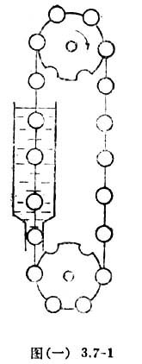


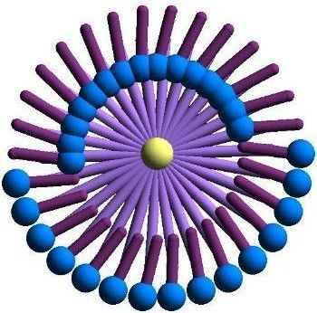
第一类永动机：某物质循环一周回复到初始状态，不吸热而对外作功
第一类永动机为什么不能实现？
根据热力学第一定律，为了获得机械能，必须
花费热能或其他形式能量

Slide 7
3－2 热力学第一定律的一般数学表达式

Slide 8
任何系统、任何过程均可根据以下原则建立能量方程式：
通用表达式
进入系统的能量
离开系统的能量
系统中储存总能的变化
－
＝

Slide 9
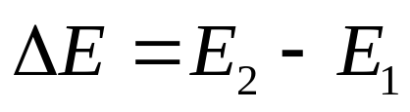


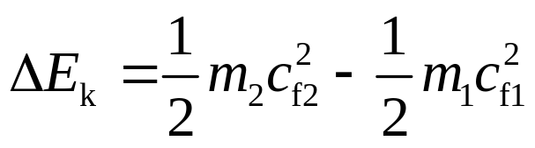
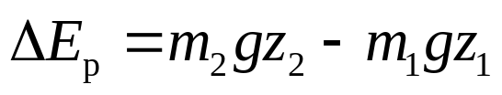

进入系统的能量
离开系统的能量
系统中储存总能的变化
－
＝
总能包括热力学能、宏观动能、重力势能、电能、磁能等
若不考虑宏观动能和重力势能的变化，则

Slide 10
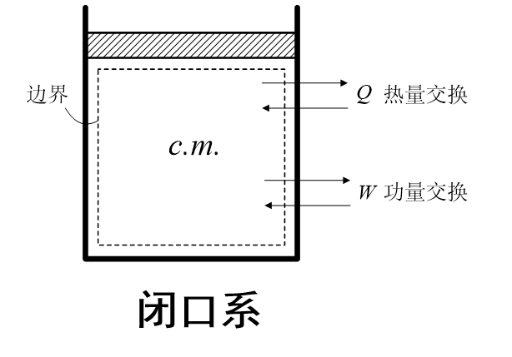
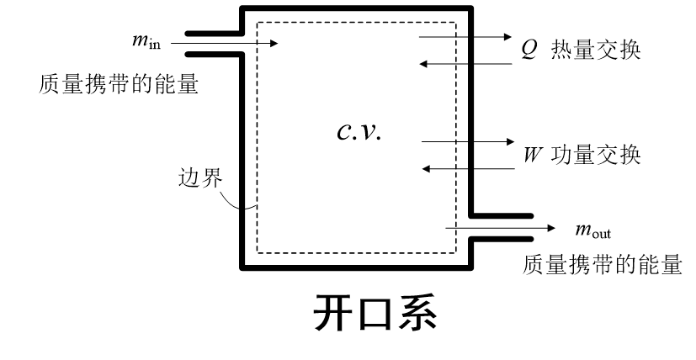
进入系统的能量
离开系统的能量
系统中储存总能的变化
－
＝
传热
作功
质量流动所携带的能量
传热
作功
传热
作功
质量流动所携带的能量

Slide 11
3－3 闭口系的能量方程

Slide 12
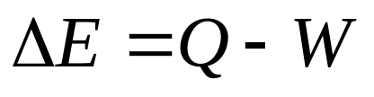
传热
作功
质量流动所携带的能量

Slide 13


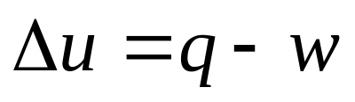
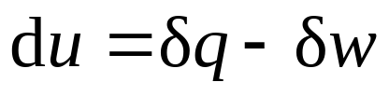

若系统的宏观动能和重力势能的变化忽略不计，且不考虑总能中的其它能量，如电能、磁能等
微元过程：
对于1kg工质，能量方程式为：
循环过程 净热量=净功量

Slide 14
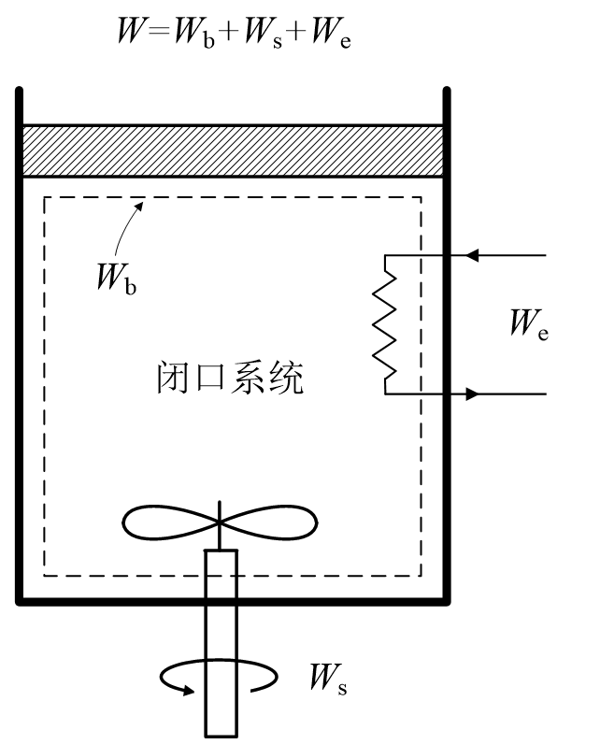
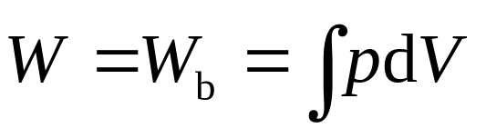
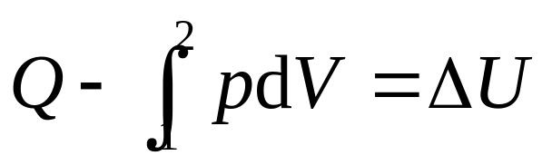
W_{b}——体积变化功
W_{s}——轴功
W_{e}——电功
可逆过程

Slide 15
3－4 稳定流动的能量方程

Slide 16
一、什么是稳定流动？
（steady flow process）

Slide 17
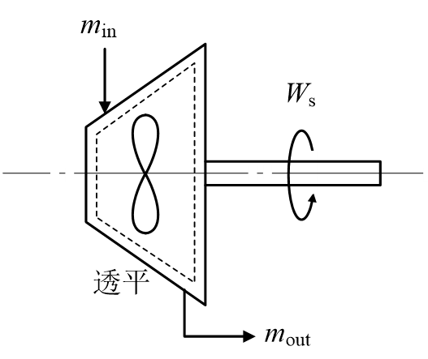
稳定流动——针对开口系（有流体流入、流出）
特点：设备在不变的工况下长时间地运行
系统与外界的能量交换不随时间变化
进、出口的流动情况不随时间变化
系统内各处流体的热力状态和流动情况也不随时间变化
设备在启动、停机、加速等变工况下工作时，设备中流体的流动一般是非稳定流动（3-6节介绍）

Slide 18
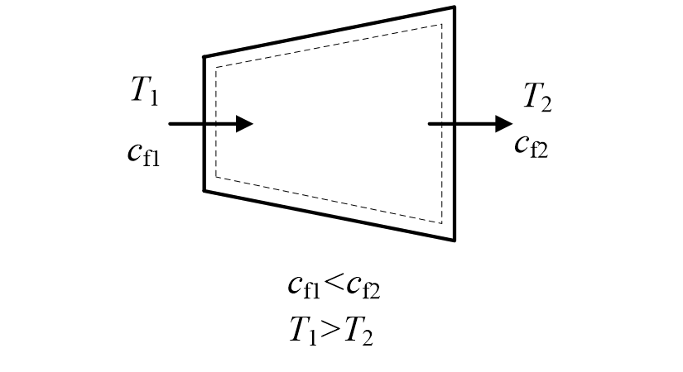
在稳定流动中，虽然流体的热力状态和流动情况不随“时间”变化，但它们在“空间”上是可以变化的，即流体的热力状态和流动情况可以有三维的空间分布。
上图表明，流体稳定流过某管道时，流体的热力状态和流动情况在流动方向上会发生连续性变化。

Slide 19
二、流动过程的质量守恒方程

Slide 20
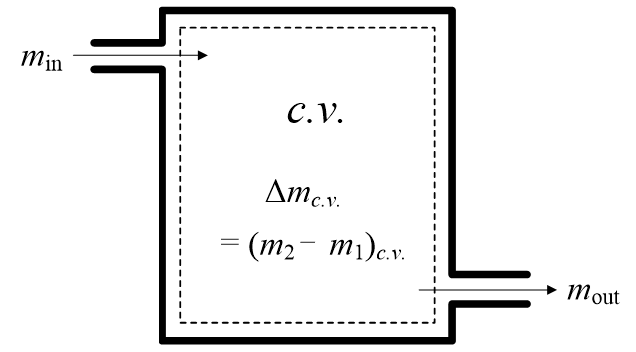
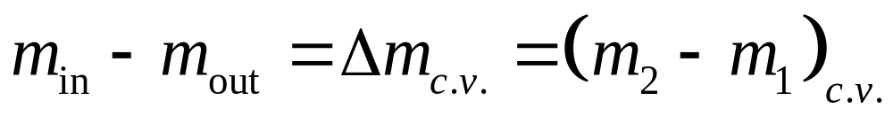

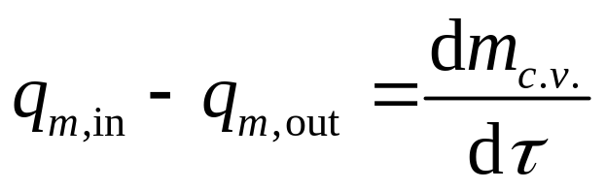
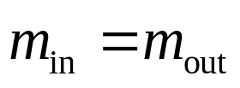

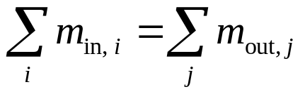
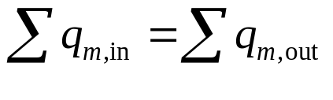
控制体内部流体在
时间间隔内质量的变化
考虑单位时间
稳定流动过程上式还能不能进一步简化？
系统的状态参数不随时间变化，上式等号右边为0

Slide 21
三、稳定流动的能量守恒方程

Slide 22
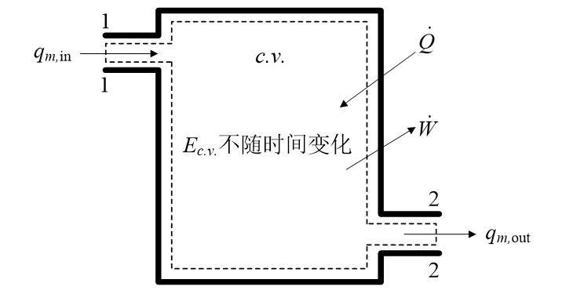

假设质量为m的流体流过开口系统
表示质量流量
进入系统的能量
离开系统的能量
系统中储存总能的变化
－
＝
稳定流动——系统储存总能的变化为0

Slide 23
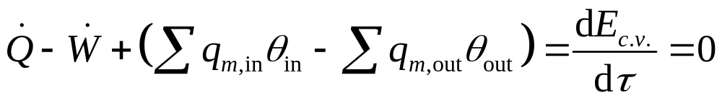
进入系统的能量
离开系统的能量
－
＝
0
传热
作功
质量流动所携带的能量
与闭口系不同，开口系与外界交换能量的方式有三种：
1、热量交换；2、功量交换；3、随质量进、出的能量迁移

Slide 24
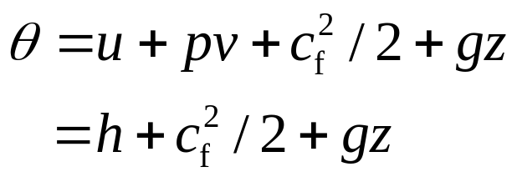
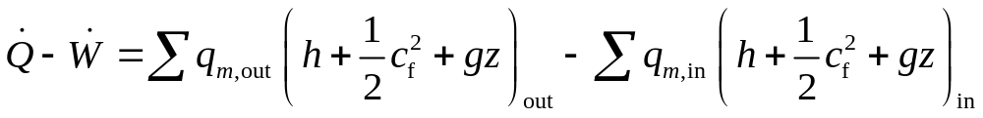
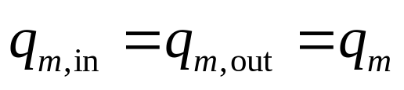
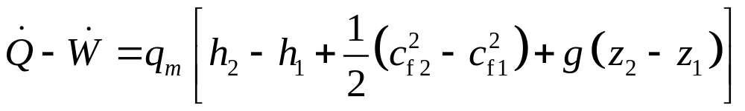
单股进、单股出：

Slide 25

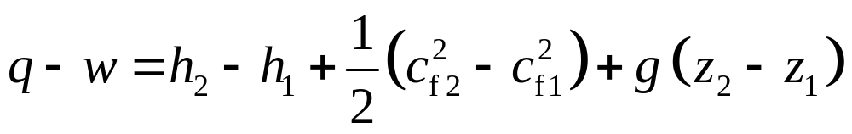
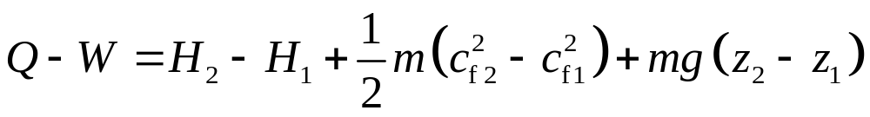
同时除以
m kg
说明1
Q:开口系（即控制体积）通过边界与外界交换的净热量
W:开口系通过边界与外界交换的净功量
q和w并不是以控制体积内的质量为标准，而是以流入或流出控制体积的工质质量为标准
即q≠净热量Q/控制体的质量，w≠净功量W/控制体的质量，而应为：q＝净热量Q/流经开口系的质量，w＝净功量W/流经开口系的质量

Slide 26
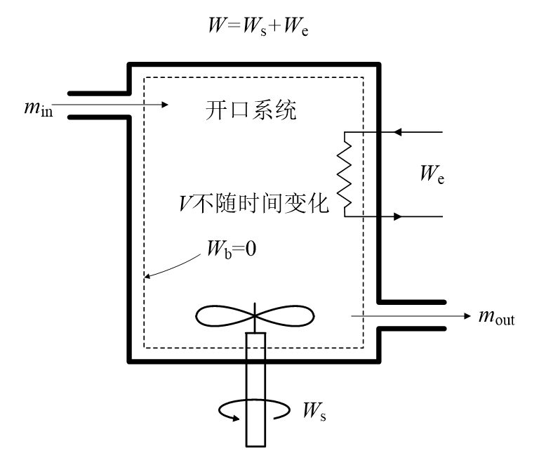
说明2
W里面包括什么功？
轴功、电功、体积变化功、流动功
若想让W里面包括流动功，方程如何改写？

Slide 27
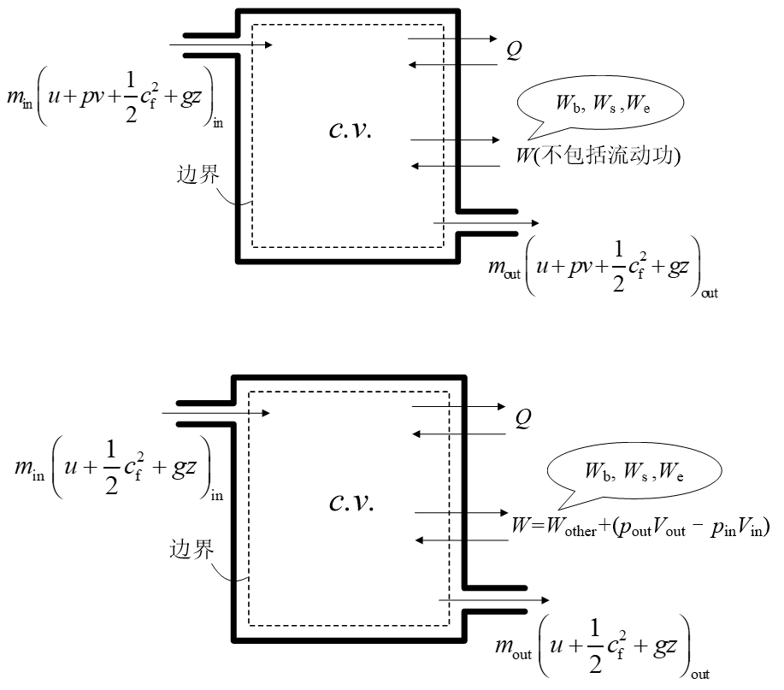
两种理解方式下得到的开口系能量守恒关系式是一致的

Slide 28
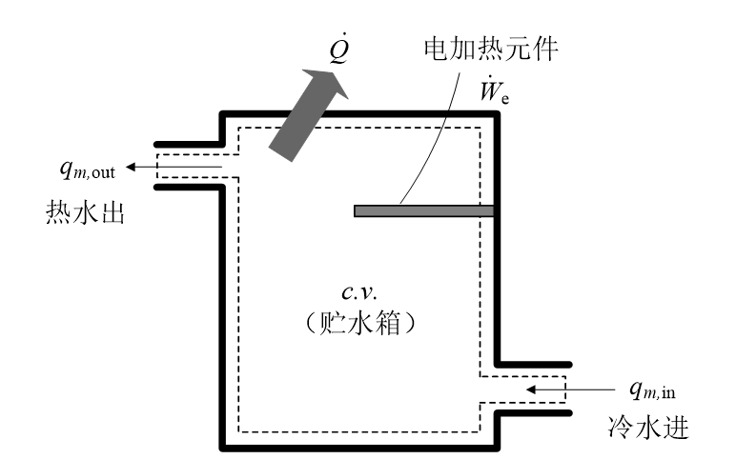


W是电功的情况举例
从能量守恒关系来看，入口处的冷水在流经水箱时经历一个总能不断增加的过程而到达出口，单位时间内总能的增加量等于电功率 减去热损失率

Slide 29
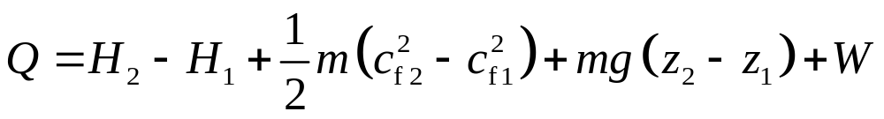

说明3 宏观动能、重力势能变化忽略
流体流入、流出开口系统时的宏观动能和重力势能保持不变，或者变化量可以忽略不计（很多热力过程均是如此）

Slide 30
kJ/kg
不同速度水平下的动能差
c_{f1} m/s | c_{f2} m/s | ∆e_{k} kJ/kg
0 | 45 | 1
50 | 67 | 1
100 | 110 | 1
200 | 205 | 1
500 | 502 | 1
低速流动条件下，动能变化项常忽略不计
在高速流动条件下，很小的速度变化就可能产生较大的动能差
1kJ/kg的重力势能差对应于102米的高度差

Slide 31
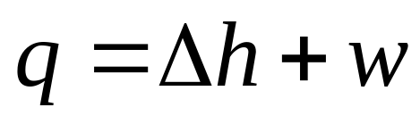
热力学问题经常可忽略动、位能变化
例：c_{f1} = 1 m/s c_{f2} = 30 m/s
(c_{f2}² - c_{f1}²) / 2 = 0.449 kJ/ kg
z₁ = 0 m z₂ = 30 m
g ( z₂ - z₁) = 0.3 kJ/kg
1bar下, 0 ºC水的 h₁ = 84 kJ/kg
100 ºC水蒸气的 h₂ = 2676 kJ/kg

Slide 32
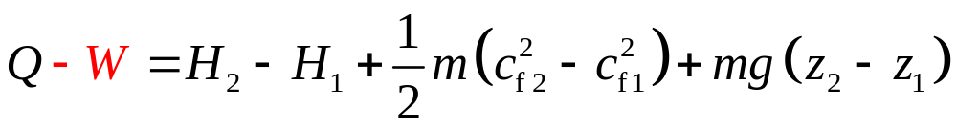
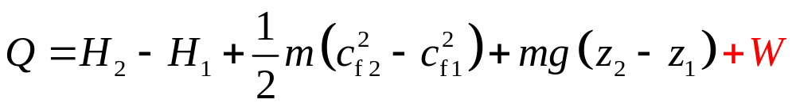

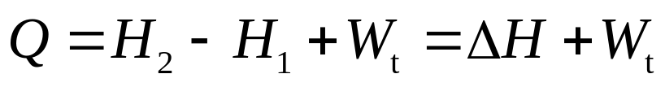
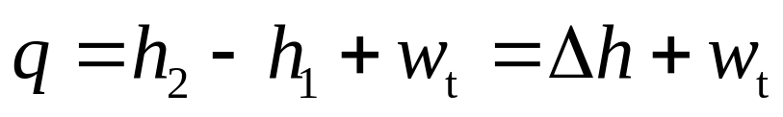
说明4 若无电功，W仅为轴功
此三项都属于机械能的范畴，总称为技术功，用 表示

Slide 33
3－5 稳定流动能量方程的应用

Slide 34
应用能量方程分析具体问题时的步骤归纳如下
1、选定研究对象
划定适当的边界，选择合适的热力系统。在分析定量工质时，一般热力系选控制质量系，即闭口系。在分析各种热力设备中的流动工质时（如本节），取固定空间为热力系，即开口系（控制体积）。

Slide 35
2、画出示意图
这样有利于问题的分析，有时也可省去这一步
3、写出所研究热力系对应的能量方程
闭口系：闭口系能量方程
开口系：
  稳定流动——稳定流动能量方程
  非稳定流动——一般开口系能量方程

Slide 36
4、针对具体问题，分析系统与外界的相互作用，作出某些假定和简化，使方程简单明了
在采用假定和简化时，应抓住主要因素，略去次要因素，把一个复杂的工程实际问题抽象成热力学模型

Slide 37
5、求解简化后的方程，解出未知量
6、对问题进行适当地分析和讨论，得出一些有益的结论和启示

Slide 38
一、喷管和扩压管
喷管和扩压管在工程中应用广泛，如火箭尾喷管、燃气轮机等
使气流膨胀降压而增加流速的管道称为喷管；使气流流速降低、压力升高的管道称为扩压管
第10章详细介绍，这里仅讨论流体在喷管和扩压管中流动的能量方程

Slide 39
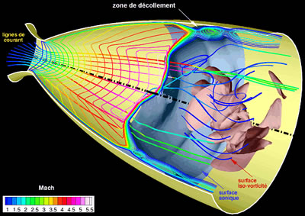
喷管和扩压管示意图
c_{f1} , h₁
c_{f2} , h₂

Slide 40
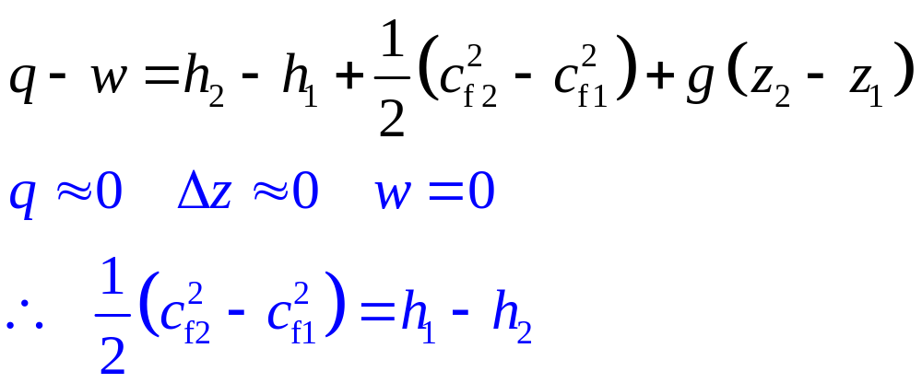
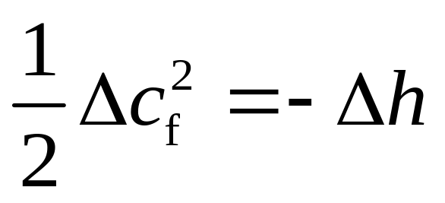
喷管目的：
压力降低，速度提高
扩压管目的：
速度降低，压力升高
动能参与转换，动能变化不能忽略！
动能与焓相互转换

Slide 41
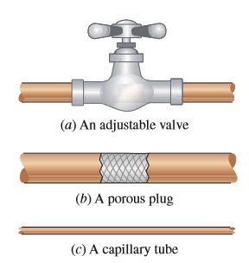
二、节流阀
节流阀是一种阻碍流动的装置，它使得流过其中的流体压力降低
对于某些流体，压力的降低往往伴随着温度的下降，因此节流阀常被用于制冷和空调设备
但对于另外一些流体，压力降低时温度反而会升高，温度是降低还是升高取决于流体的焦耳-汤姆森系数（节流过程在10-9节详细讨论）

Slide 42
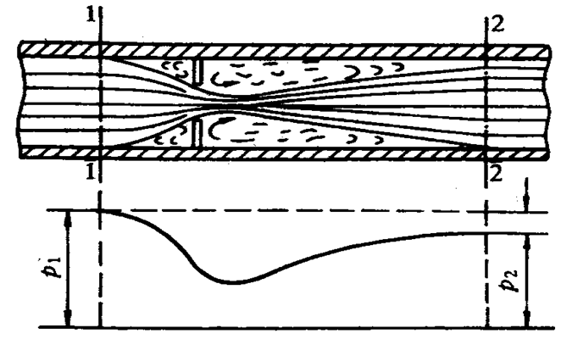
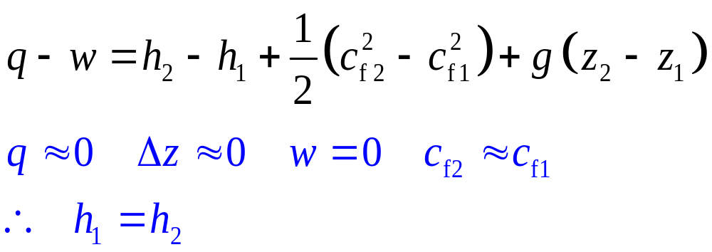
c_{f1} , h₁
c_{f2} , h₂
绝热节流前后焓值不变

Slide 43
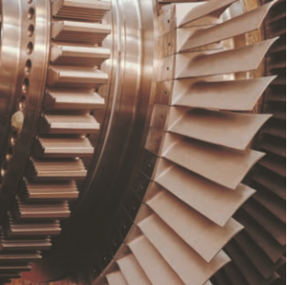
三、热力发动机（透平机械）
热力发动机包括内燃机、蒸汽轮机、燃气轮机等
当流体流过这些装置时，流体对叶片作功而压力降低，使叶片带动与其连接的轴转动，从而输出轴功
这些轴若和发电机相连，则可带动发电机发电

Slide 44
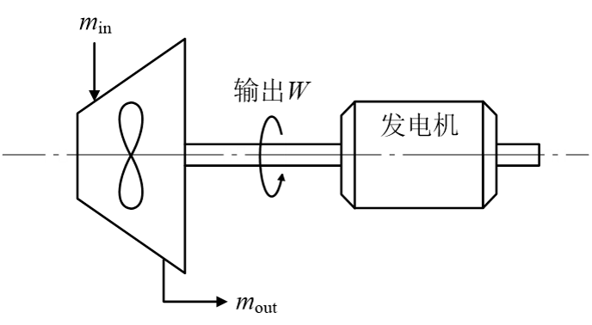
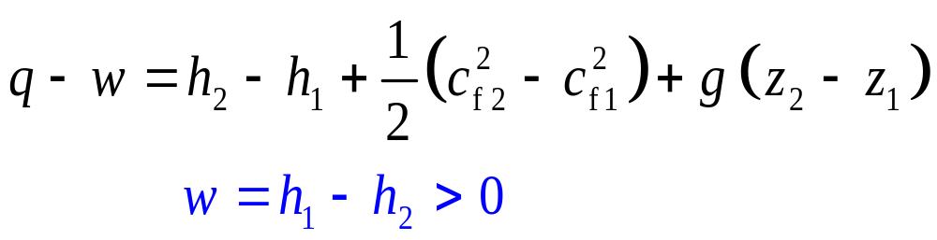
流体进、出口动能、重力势能相差不多，忽略动能、势能变化；
一般绝热性较好，忽略散热
输出的轴功是靠焓降转变的

Slide 45
四、压气机（压缩机械）
压气机的热力过程与热力发动机正相反
与热力发动机总是输出功不同，压气机需要外界输入功而使流体的压力升高
热力发动机一般绝热性较好，可忽略对外散热，但对压气机（特别是活塞式压气机，在11-2节会讲），有时需要考虑对外散热

Slide 46
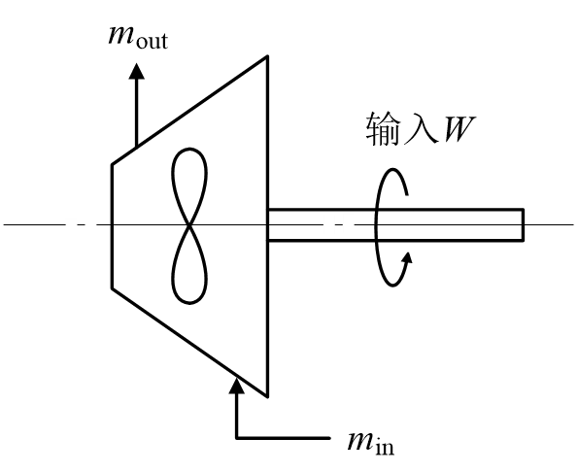
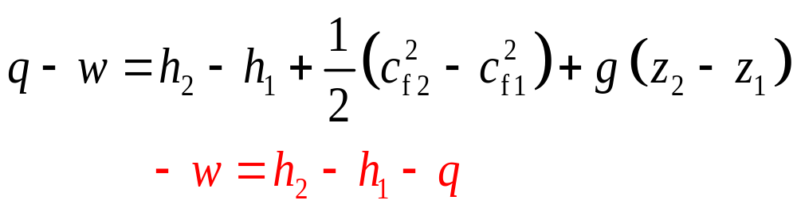
流体进、出口动能、重力势能相差不多，忽略动能、势能变化；
有时需要考虑对外散热
由于压气机消耗功（外界对压气机内的气体作功），有w<0，即-w>0

Slide 47
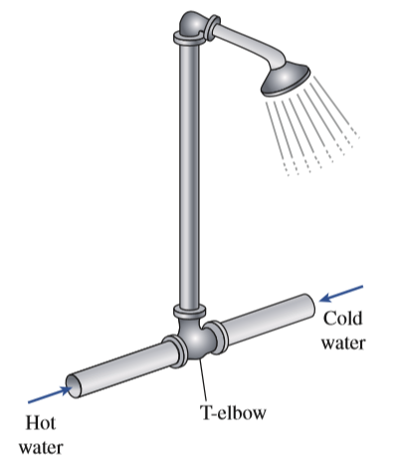

五、混合器
冷热流体在混合器中进行混合
在混合过程中满足质量和能量守恒关系

Slide 48






一般可近似认为混合过程是一种绝热、设备不作功的稳定流动过程，并忽略流体的宏观动能和重力位能变化。
质量守恒

Slide 49

六、换热器
电厂中锅炉、冷凝器等换热设备均属于换热器
冷、热流体在不混合的情况下进行热量的交换
换热器中的冷、热流体各构成一个开口系

Slide 50








以热流体和冷流体整体为研究对象

Slide 51


以冷流体或热流体为研究对象

Slide 52
3－6 非稳定流动的能量守恒方程

Slide 53
一些流动过程，如汽轮机负荷变化时流体的流动过程，或容器的充气、放气过程等，是非稳定流动过程。
特点：
流体在流动过程中的状态将随时间变化
与外界交换的热量和功量也随时间变化

Slide 54




与稳定流动过程一样，非稳定流动过程中开口系与外界交换能量的方式有三种：
热量交换
功量交换
伴随质量进、出的能量迁移
稳定流动
非稳定流动

Slide 55




非稳定流动的能量方程
e中为什么不包括pv项？
控制体内的流体被“限制”在控制体内，为非流动流体

Slide 56


考虑单位时间

Slide 57




稳定流动W不包括体积变化功
非稳定流动W可以包括体积变化功

Slide 58
在分析非稳定流动问题时
能量守恒方程
质量守恒方程
气体的特性方程（如pV=nRT）
确定
控制体积中物质的状态参数的变化规律
通过边界与外界交换的热量、功量

Slide 59
非稳定流动的能量方程各种简化形式
1、一般情况下，进、出边界流体的动能和重力势能变化可以忽略；开口系内流体在初态和末态之间的动能和重力势能变化也可以忽略。

Slide 60

非稳定流动的能量方程各种简化形式
2、若系统边界无质量的流入和流出
退化为闭口系的能量守恒方程

Slide 61

非稳定流动的能量方程各种简化形式
3、稳定流动
退化为稳定流动的能量守恒方程

Slide 62
一般来说，非稳定流动非常复杂，必须在热力学第一定律、第二定律和自然界一般规律的指导下，根据具体条件具体分析。但对于一些过程，可以做适当简化。

Slide 63

例如，在充、放气过程中，尽管控制体积内气体的状态随时间不断变化，但可认为：
(1)在每一瞬间整个控制体积内气体各处的参数是一致的（即控制体积内的气体处于均匀状态）；
(2)很多情况下，供气状态保持稳定，即通过控制体边界进入控制体的气体状态不随时间变化

Slide 64

例题 充气问题
一刚性绝热容器初始时为真空状态，现将容器连接于供气压力为p*，供气温度为T*，且供气的状态始终保持稳定的高压供气管道上。打开阀门后，充气过程开始，管道内的气体不断地流入刚性容器内，直到容器内气体的压力与管道内的气体压力相等，充气过程结束，阀门关闭。试确定容器内气体的最终温度。
直观上：最终温度等于T*么？高于还是低于？

Slide 65



以容器内的气体为研究对象，有气体流入——开口系
开口系的质量、温度、压力等状态参数随时间变化——非稳定流动过程
容器内气体的热力学能的数值等于充气管道内来流气体的焓值
1、在整个充气过程中，认为通过边界进入容器的气体在进口时的状态不随时间变化且均匀
2、忽略容器入口处来流气体的宏观动能和重力势能
3、忽略充气过程中容器内气体的宏观动能和重力势能
4、在充气过程中无功量的输入和输出

Slide 66






假设来流气体为过热水蒸气
查过热蒸汽表（第9章）得到
充气结束后，
再次查过热蒸汽表（第9章）得到
容器中气体的温度比充气管道中气体的温度高了156℃！

Slide 67

300℃
456.2℃
为什么容器中气体的温度比充气管道中气体的温度高156℃？
管道中的气体在流入容器中时，其携带的能量为h*，这不仅包括了气体的热力学能u* ，还包括了其携带的流动功（也称为流动能）p* v* ，这部分流动功也将转化为容器中气体的热力学能，从而使得容器中气体的温度比管道中气体的温度高。

Slide 68
充、放气问题的其他题型
（1）非真空的充气问题
（2）非刚性容器的充气问题
（3）放气问题（一般来说，比充气问题难）
关于以上这3种问题的求解思路和例题，详见教材对应内容

